Slide 1
Osvobození Československa

Slide 2
Situace na evropských frontách v pol. roku 1944
východní fronta – SSSR osvobodil své území a pokračuje dále do Evropy
6. 6. otevření druhé fronty v Evropě (Den D, invaze do Normandie)

Slide 3
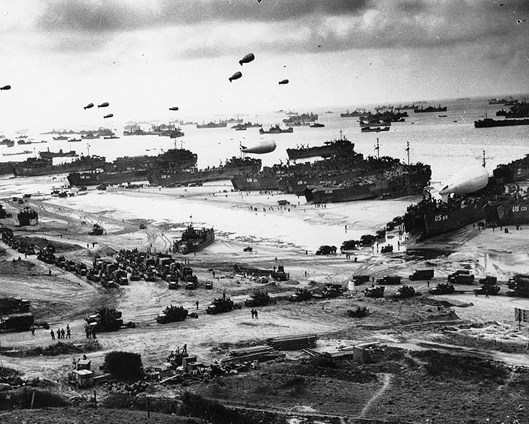
Invaze do Normandie

Slide 4
Slovensko
krize klerofašistického režimu
cíl odboje: ozbrojené povstání, obnova ČSR
v čele Slovenská národní rada
léto 1944: rozmach partyzánského hnutí → stanné právo → 29. 8. německá armáda vstupuje na Slovensko → povstání

Slide 5
předčasné vypuknutí povstání
→ špatná organizace, chaos, chyběla koordinace s postupem Rudé armády
centrem Banská Bystrica
dobrovolníci z mnoha evropských zemí
Materiální pomoc od Spojenců
postoj SSSR „vlažný“

Slide 6
Rozložení sil
Povstalci
cca 60 tis. mužů – armáda
cca 18 tis. mužů - partyzáni
Wehrmacht
cca 50 tis. mužů

Slide 7
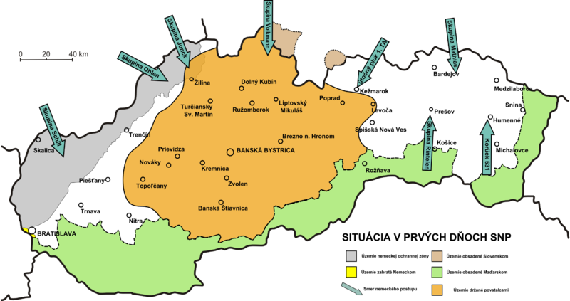

Slide 8
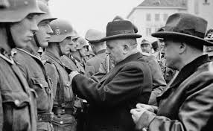

Banská Bystrica dobyta 27. 10. , zbytky povstalců odcházejí do hor
povstání poraženo
území vyklizená povstalci → teror (nacistické jednotky, Hlinkovy gardy - vypáleno 60 vesnic)

Slide 9
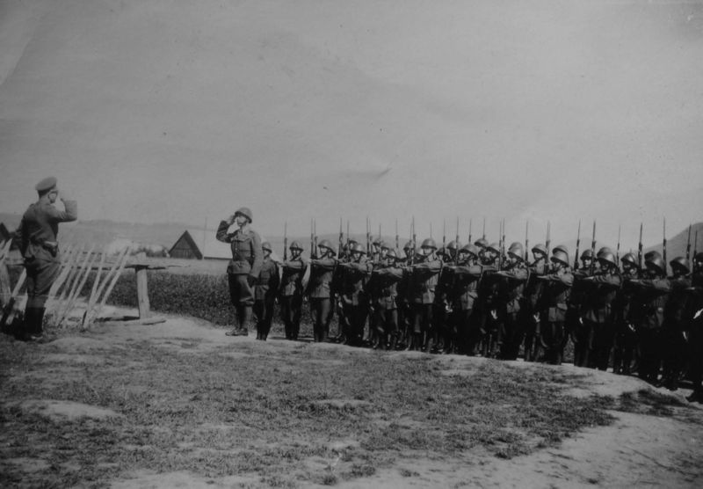
Význam SNP
blokovalo část německých sil
Slováci jím odmítli klerofašistický stát
posílení pozice ČSR po válce

Slide 10
Karpatsko-dukelská operace
na pomoc SNP
8. 9. – 27. 11. 1944
Rudá armáda + československá vojenská jednotka v SSSR
cíl: projít Dukelským průsmykem na Slovensko a spojit se s povstalci

Slide 11
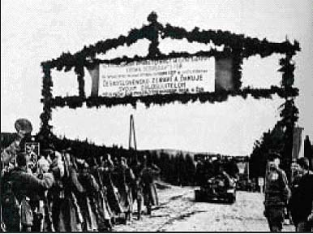
obtížné boje
operace z vojenského hlediska nesmyslná
obrovské ztráty:
čs. 1,9 tis.
RA 21 tis.

Slide 12
6. října vstoupili čs. vojáci na československé území – začátek osvobozování země
osvobozování z východu:
- Bratislava 4.4.1945
- Brno 26.4.
- Ostrava 30.4.

Slide 13
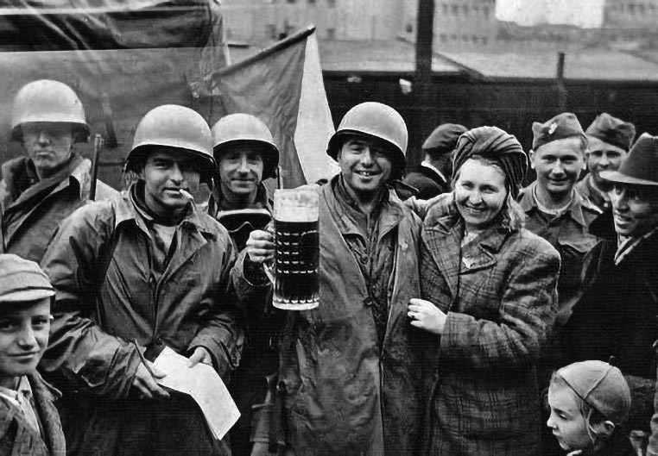
osvobozování ze západu
armáda USA
- 6. 5. Plzeň
překročení demarkační linie (k Vltavě), poté návrat

Slide 14
Květnové povstání českého lidu
přípravy zaostávaly za smýšlením obyvatel
nedostatek informací, málo zbraní, živelnost
začátek – Přerov 1.5.
odvety nacistů
snaha „odčinit“ pasivitu nebo kolaboraci → násilí vůči Němcům

Slide 15
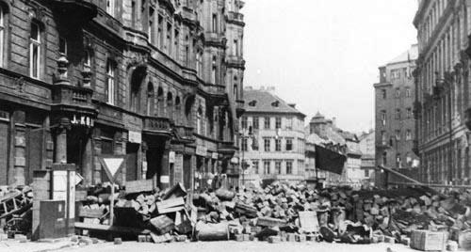
Pražské povstání
součást Květnového povstání
vých. Čechy – skupina armád Střed (maršál Schörner)
Čechy jako „poslední pevnost“
snaha německých vojáků dostat se do amerického zajetí

Slide 16
5. května – volání pražského rozhlasu o pomoc
vypuknutí povstání
v čele Česká národní rada
(prof. Albert Pražák, gen. Karel Kutlvašr)
barikády, snaha zachránit Prahu před zničením

Slide 17
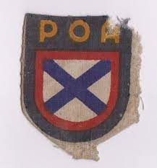
5. – 6. května – úspěchy povstání
7. května – převaha německých ozbrojených sil
Ruská osvobozenecká armáda (ROA, vlasovci)
dohoda o příměří (SS odmítají respektovat)
8. května opouštějí Prahu německé jednotky i ROA
9. května – příjezd Rudé armády od Berlína (Pražská operace)

Slide 18
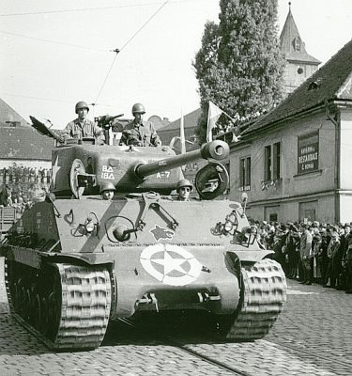
Pražská operace Rudé armády
„vyčišťovací“ boje
role armády Spojených států:
- během povstání americká mise v Praze i u Schörnerovy armády
- převládl názor přísně dodržet dohodu s SSSR

Slide 19
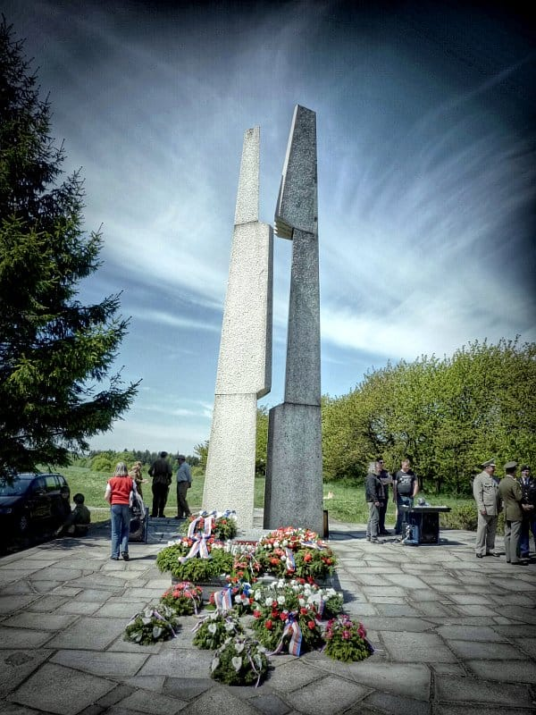
Konec války v Evropě
11. května – Slivice (Milín, Příbramsko) – poslední střetnutí německých vojsk s Rudou armádou a čs. Partyzány
kapitulace posledních jednotek SS – Čimelice (Písecko)

